Slide 1
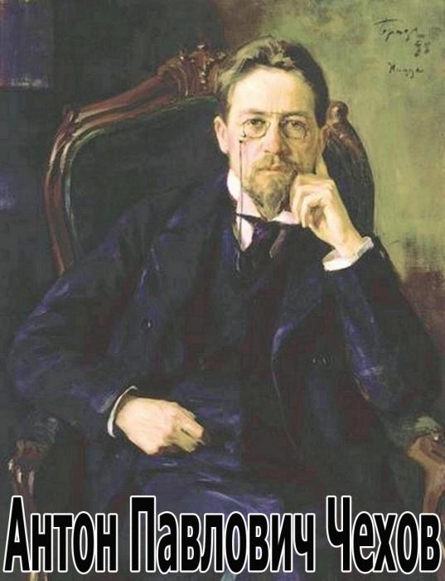

Slide 2
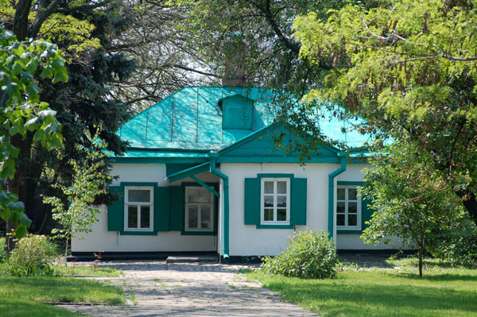
Родился в 1860 г. в г. Таганроге в семье купца Павла Егоровича Чехова. С детских лет Чехов помогал отцу в лавке.

Slide 3
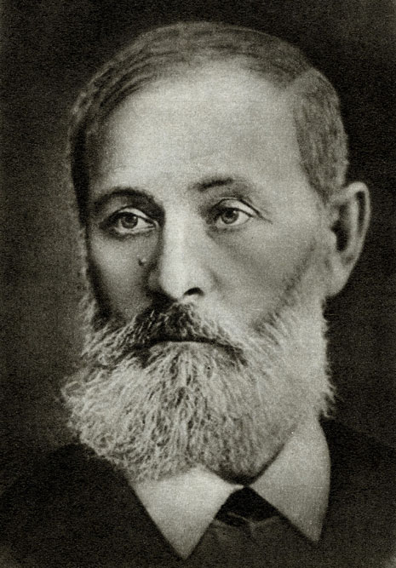
Павел Егорович Чехов.

Slide 4
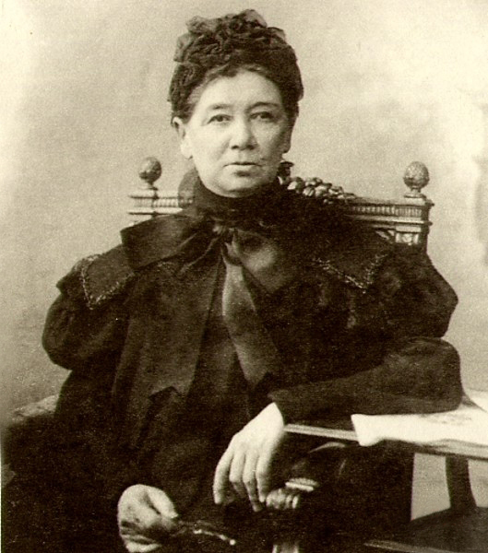
Евгения Яковлевна Чехова. «Для нас дороже матери ничего не существует», - писал Антон Чехов, когда стал постарше.

Slide 5
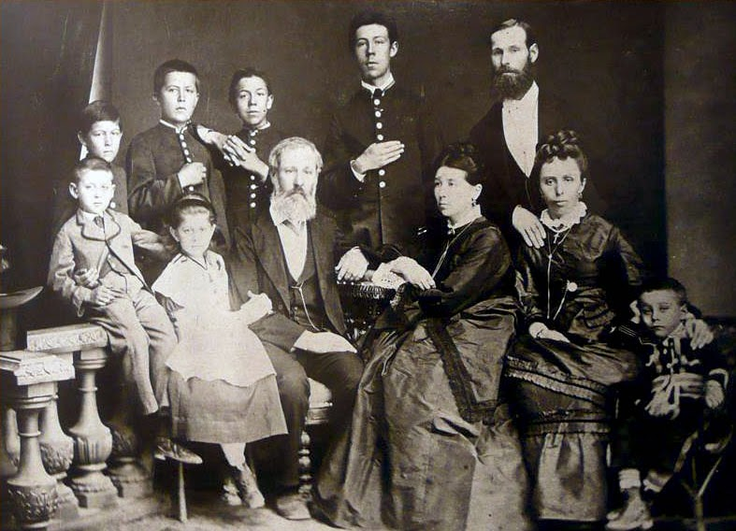
Семейная фотография 1874 года.
Сидят (слева направо): брат писателя Михаил, сестра Мария, отец Павел Егорович, мать Евгения Яковлевна,
жена дяди Митрофана Егоровича Людмила Павловна, их сын Георгий. Стоят: брат писателя Иван, Антон
Павлович, старшие братья Николай и Александр, дядя Митрофан Егорович.

Slide 6
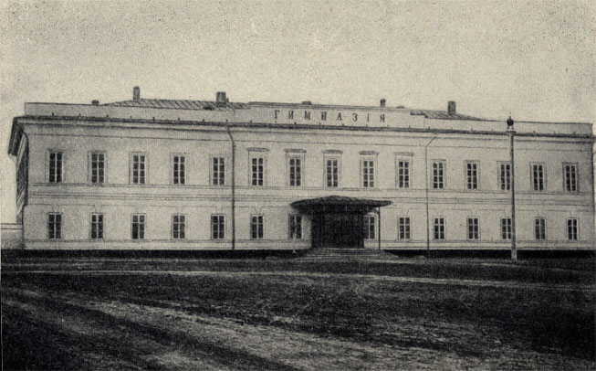
Таганрогская гимназия. Антоше было 15 лет, когда семья переехала в Москву. Антон остался в Таганроге один - заканчивать гимназию.

Slide 7
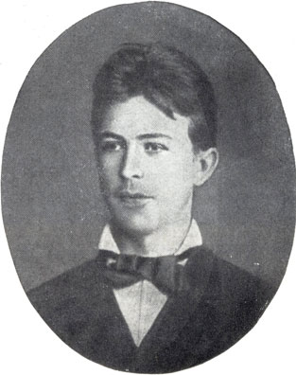
В 1879 г. Антон окончил гимназию и уехал в Москву к семье. Поступил в университет на медицинский факультет. Тогда же он начал писать свои первые рассказы.
Подписывался разными псевдонимами, чаще всего «Антоша Чехонте» – прозвище, которое дал ему один из учителей таганрогской гимназии.

Slide 8
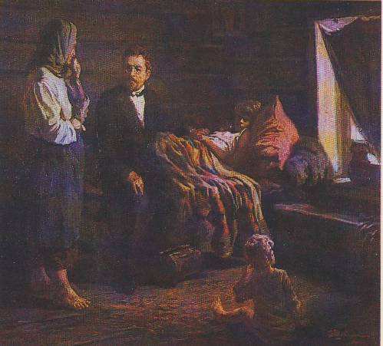
В 24 года А.П. Чехов получил диплом врача. На входных дверях его квартиры появилась вывеска «Доктор А.П. Чехов». Стали приходить больные, причём половина из них лечилась бесплатно. Часто посещал своих больных на дому. В любую погоду он спешил оказать помощь нуждающимся.

Slide 9
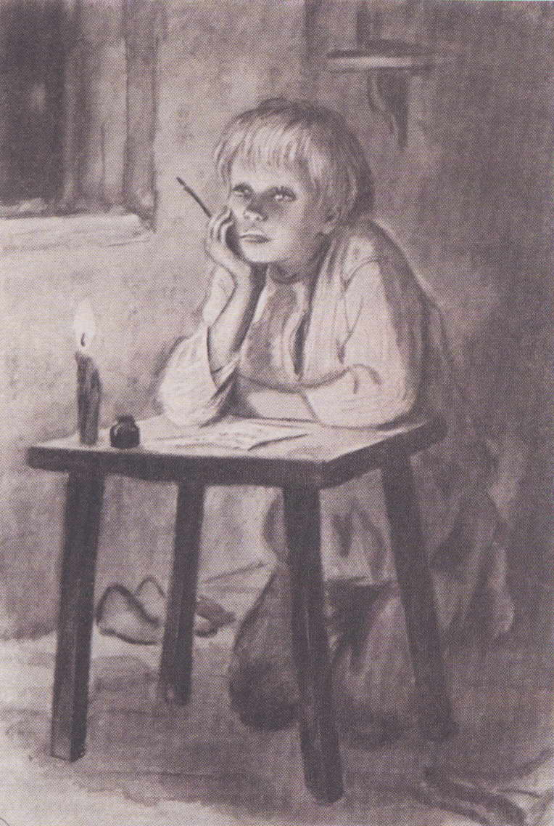
Ванька. Иллюстрация к одноимённому рассказу А.П. Чехова. Художник Т.В. Шишмарёва. 1953г.

Slide 10
В 1884г. вышла первая книга рассказов Чехова «Сказки Мельпомены». Затем следуют «Пёстрые рассказы» (1886), «В сумерках» (1887), «Хмурые люди» (1890).

Slide 11
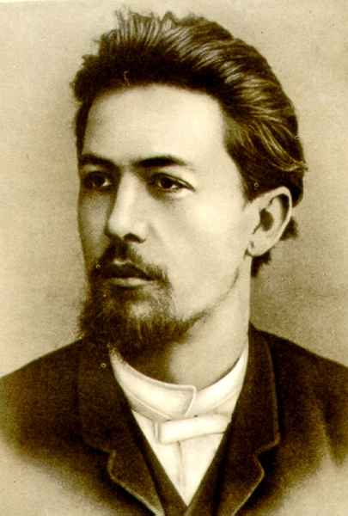
Удивительно, как сочетался у А.П. Чехова труд писателя с трудом врача. А доктором, не знавшим устали, принимавшим в год до тысячи, а порой и до трёх тысяч пациентов, А.П. Чехов был всю жизнь. «Я презираю лень, как презираю слабость», - говорил писатель.

Slide 12
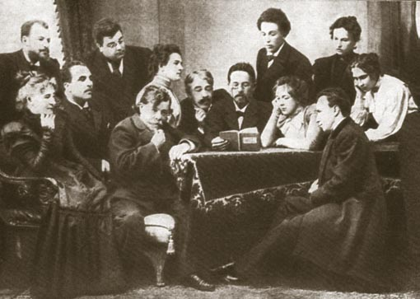
А. П. Чехов с артистами Художественного театра
в 1898 г. за чтением пьесы «Чайка».

Slide 13
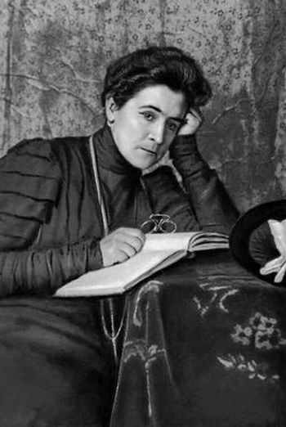
Ольга Леонардовна Книппер-Чехова – народная артистка СССР. Играла с большим успехом во всех пьесах А.П. Чехова: «Чайка» (Аркадина), «Дядя Ваня» (Елена Андреевна), «Три сестры» (Маша), «Вишнёвый сад» (Раневская). С 1901г. жена А.П. Чехова.

Slide 14
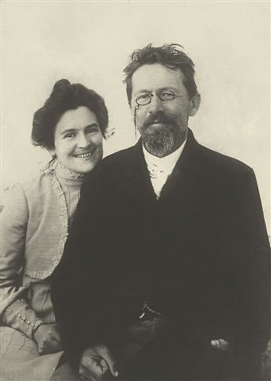

Slide 15
А.М. Горький и А.П. Чехов в саду ялтинского дома Чехова. 1900г. В беседе с А.М. Горьким А.П. Чехов сказал: «Если каждый человек на куске земли своей сделал бы всё, что он может, как прекрасна была бы земля наша!»

Slide 16
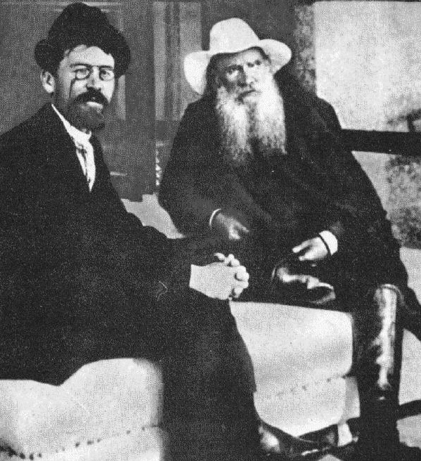
А.П. Чехов и Л.Н. Толстой. 1902г. «Чехов – это Пушкин в прозе». Л.Н. Толстой

Slide 17
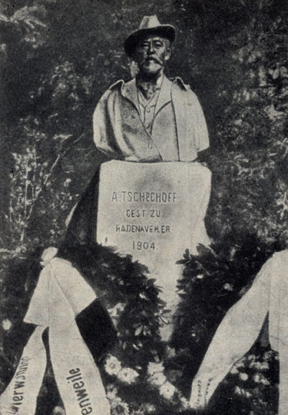
Исцеляя других, сам он страдал от чахотки.
А.П. Чехов умирает в 1904г. в курортном немецком городке Баденвейлере.
Всему миру известно его знаменитое высказывание: «В человеке всё должно быть прекрасно: и лицо, и одежда, и душа, и мысли».
Памятник Чехову в Баденвейлере, который
был уничтожен немцами во время Первой Мировой войны.

Slide 18
Памятник Чехову в Ялте

Slide 19
Памятник в Серпухове

Slide 20
Памятник в Ростове-на-Дону

Slide 21
Однажды в письме к брату Николаю 26-летний Антон Павлович так размышлял о воспитанных людях: «Воспитанные люди удовлетворяют следующим условиям: 1. Они уважают человеческую личность, всегда снисходительны и уступчивы. 2. Они уважают чужую собственность, а поэтому платят долги. 3. Не лгут даже в пустяках… Они не лезут с откровенностями, когда их не спрашивают. 4. Они не уничтожают себя с той целью, чтобы вызвать в другом сочувствие. 5. Они не суетны. 6. Если имеют в себе талант, то уважают его…Они жертвуют для него всем».

Slide 22
Литература: 1. Журнал-сборник сценариев для библиотек и школ «Читаем, учимся, играем». №5, 2010. 2. Дом-музей А.П. Чехова в Ялте. Государственное издательство изобразит. искусства. М., 1963.

